Slide 1
PERANGKAT LUNAK
Insert Your Image
Pemateri : Ferza Reyaldi (09021281924060)

Slide 2
DEFINISI PERANGKAT LUNAK

Slide 3
Perangkat Lunak
“Perangkat lunak adalah suatu perangkat yang berisi serangkaian instruksi, program, prosedur, pengendali, pendukung, dan aktivitas-aktivitas pengolahann perintah pada sistem computer.”

Slide 4
KLASIFIKASI PERANGKAT LUNAK

Slide 5
KLASIFIKASI PERANGKAT LUNAK
Perangkat Lunak Sistem
You can simply impress your audience and add a unique zing and appeal to your Presentations.
Perangkat Lunak Aplikasi
Suatu subkelas perangkat lunak komputer yang memanfaatkan kemampuan komputer langsung untuk melakukan suatu tugas yang diinginkan pengguna.

Slide 6
PERANGKAT LUNAK APLIKASI

Slide 7




Pengolah Kata (Word Processor)
Microsoft Word
Notepad
Word Star
KOffice

Slide 8
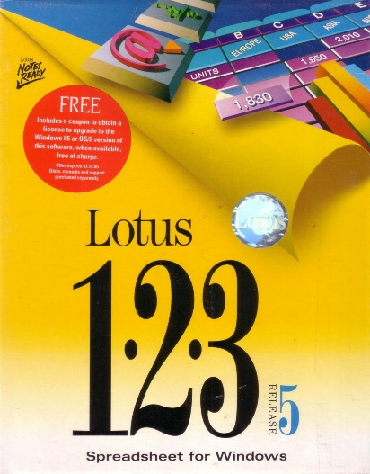

Pengolah Angka (SpreadSheet)
Microsoft Excel
Lotus 123

Slide 9




Pengolah Data
Microsoft Access
MySQL
D-Base
Fox-Base

Slide 10




Pengolah Gambar
Adobe Photoshop
Corel Draw
PhotoScape
ACD See

Slide 11




Pengolah Animasi
Adobe Flash
Swish Max
Adobe After Effect
Sony Vegas

Slide 12




Pemutar Musik dan Film
Winamp
Windows Media Player
VLC
iTunes

Slide 13
PERANGKAT LUNAK SISTEM

Slide 14
Macam-Macam Perangkat Lunak Sistem
UTILITAS
LANGUAGE TRANSLATOR
DEVICE DRIVER
SISTEM OPERASI

Slide 15
UTILITAS
“Untuk pengendalian/pengalokasian sumber daya komputer; scandisk, TAR.”

Slide 16
LANGUAGE TRANSLATOR
“Program yang menterjemahkan program yg dibuat, agar dapat dijlankan oleh komputer.”

Slide 17
DEVICE DRIVER
“untuk membantu komputer mengendalikan piranti-piranti periperal.”

Slide 18
SISTEM OPERASI
“Untuk melakukan kontrol dan manajemen perangkat keras serta operasi-operasi dasar sistem, termasuk menjalankan software aplikasi seperti program-program pengolah kata dan browser web.”

Slide 19
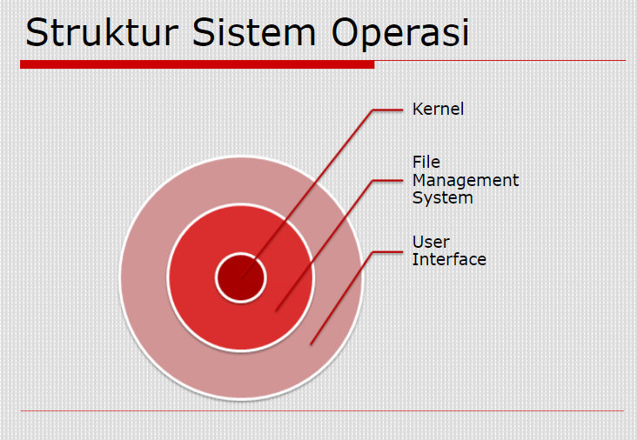

Slide 20
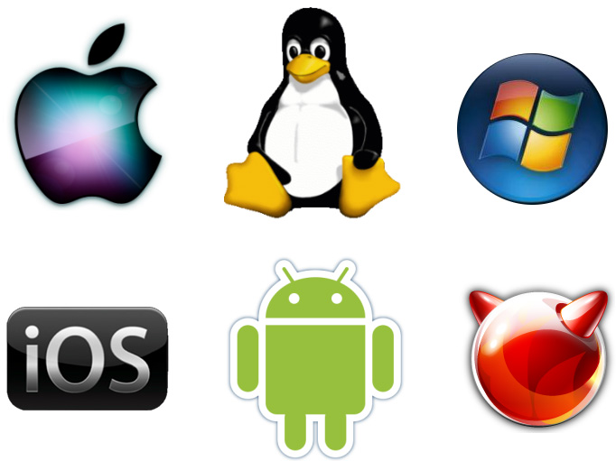
CONTOH SISTEM OPERASI

Slide 21
Terima Kasih
Assalamu’alaikum Warahmatullahi Wabaraktuh

Slide 22
Modul 1 Dasar-dasar Teknologi Informasi dan Komunikasi (Ir. Eka Kusmayadi, M.Hum.)
Pengantar Teknologi Informasi Edisi Revisi (Abdul Kadir dan Terra Ch. Triwahyuni)
SUMBER REFERENSI

